Slide 1
NES 솔루션 통합관제시스템(NESICS) 스토리보드
Login
Home
회원가입 ID/PW찾기는 문의로 찾아야함
회원가입
ID/PW찾기
Device
마이페이지
Device리스트
정보수정
Device 등록
비밀번호 수정
상세보기

Slide 2
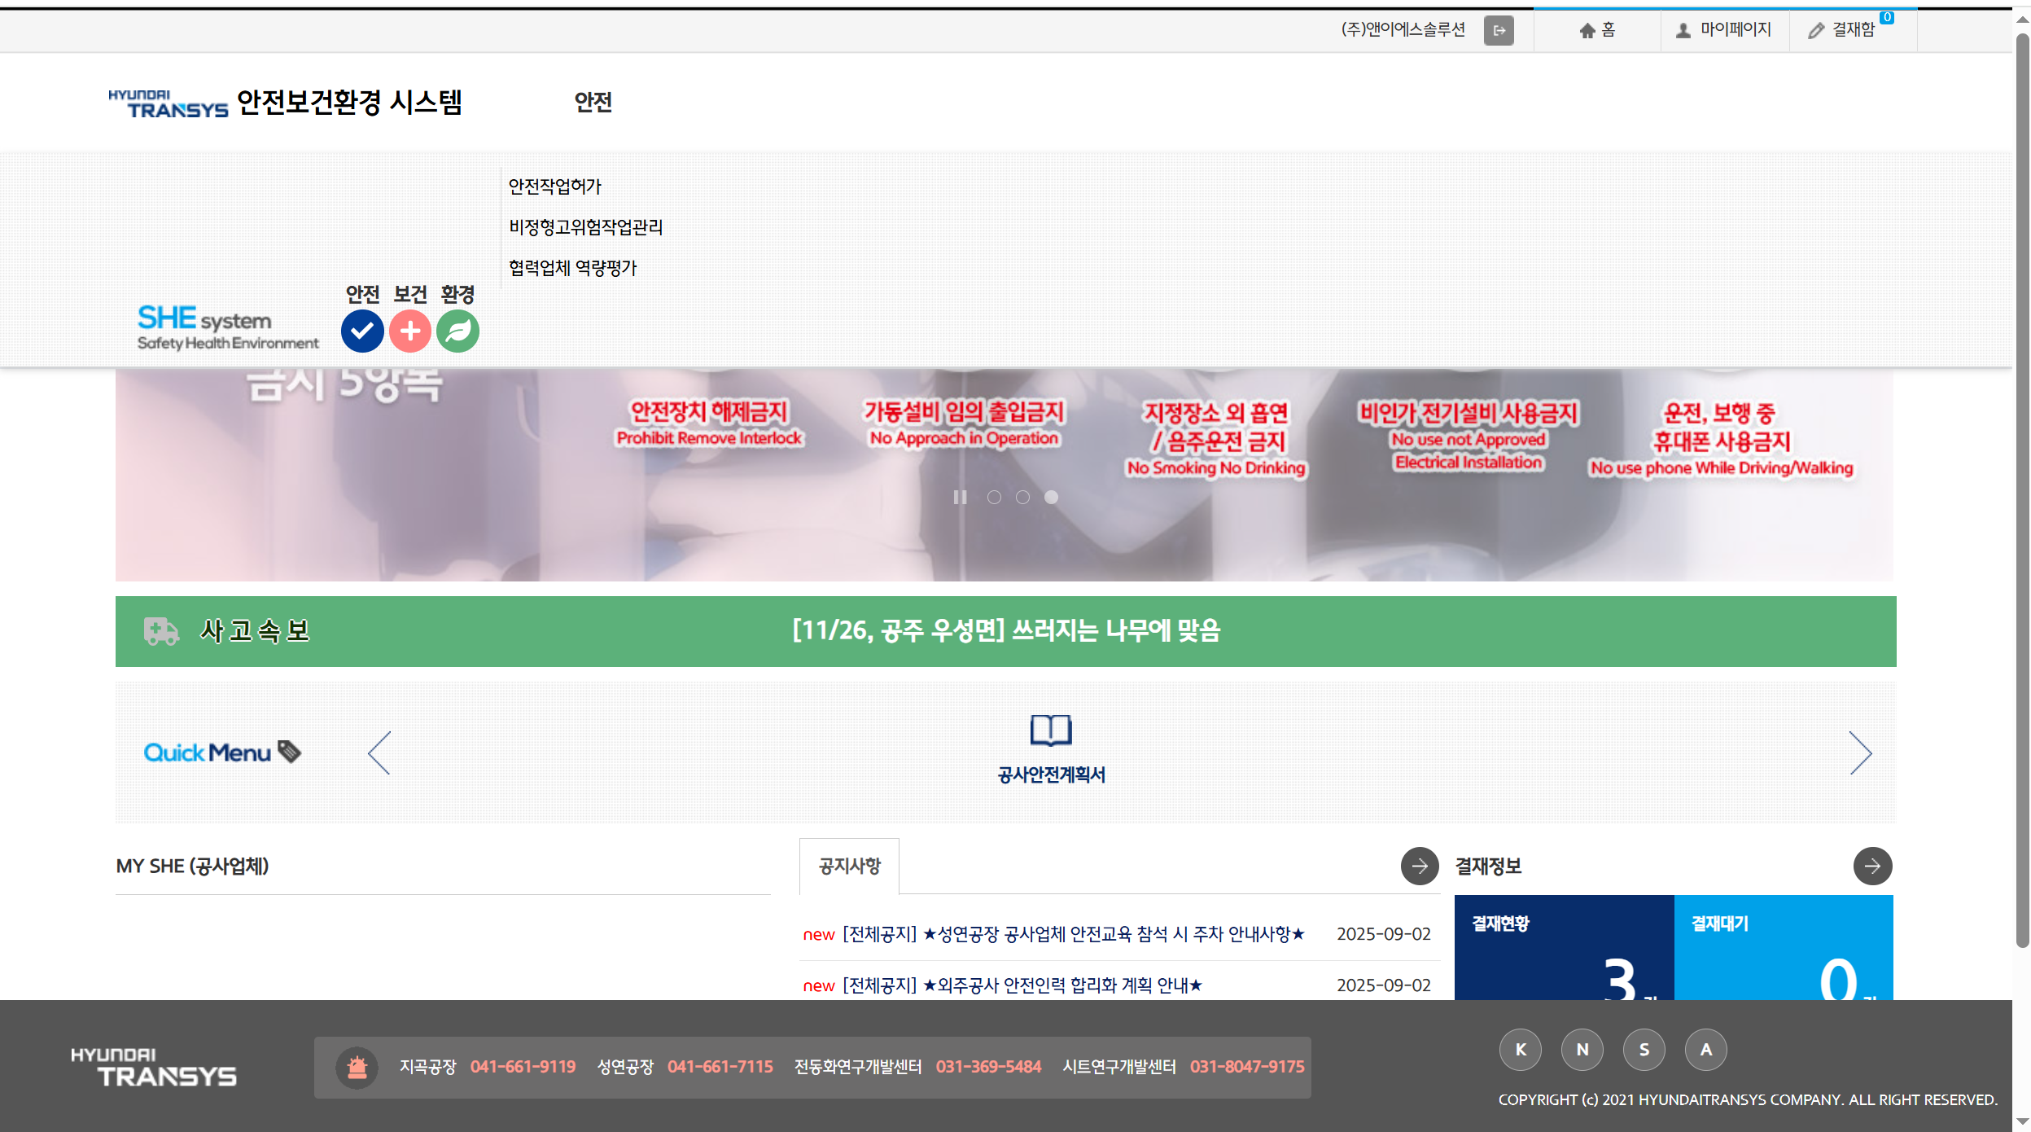
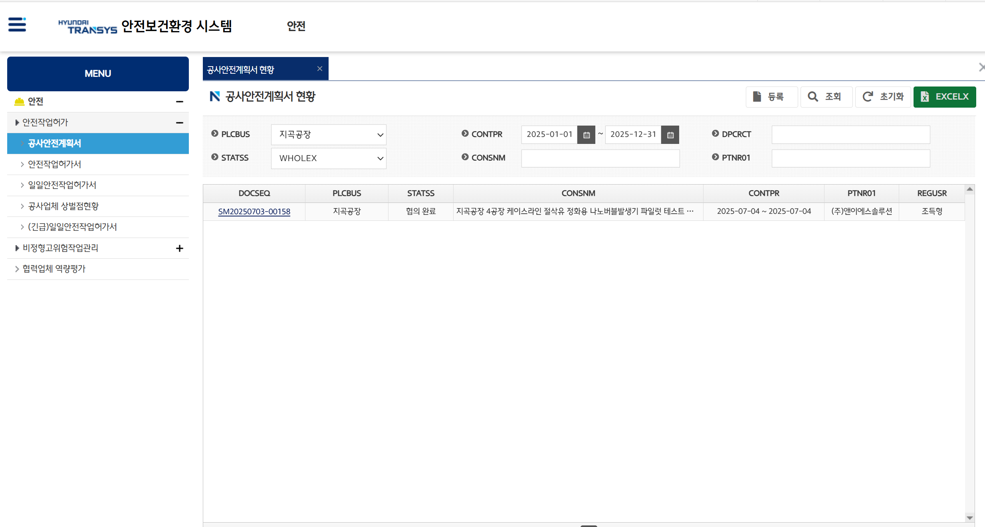

Slide 3

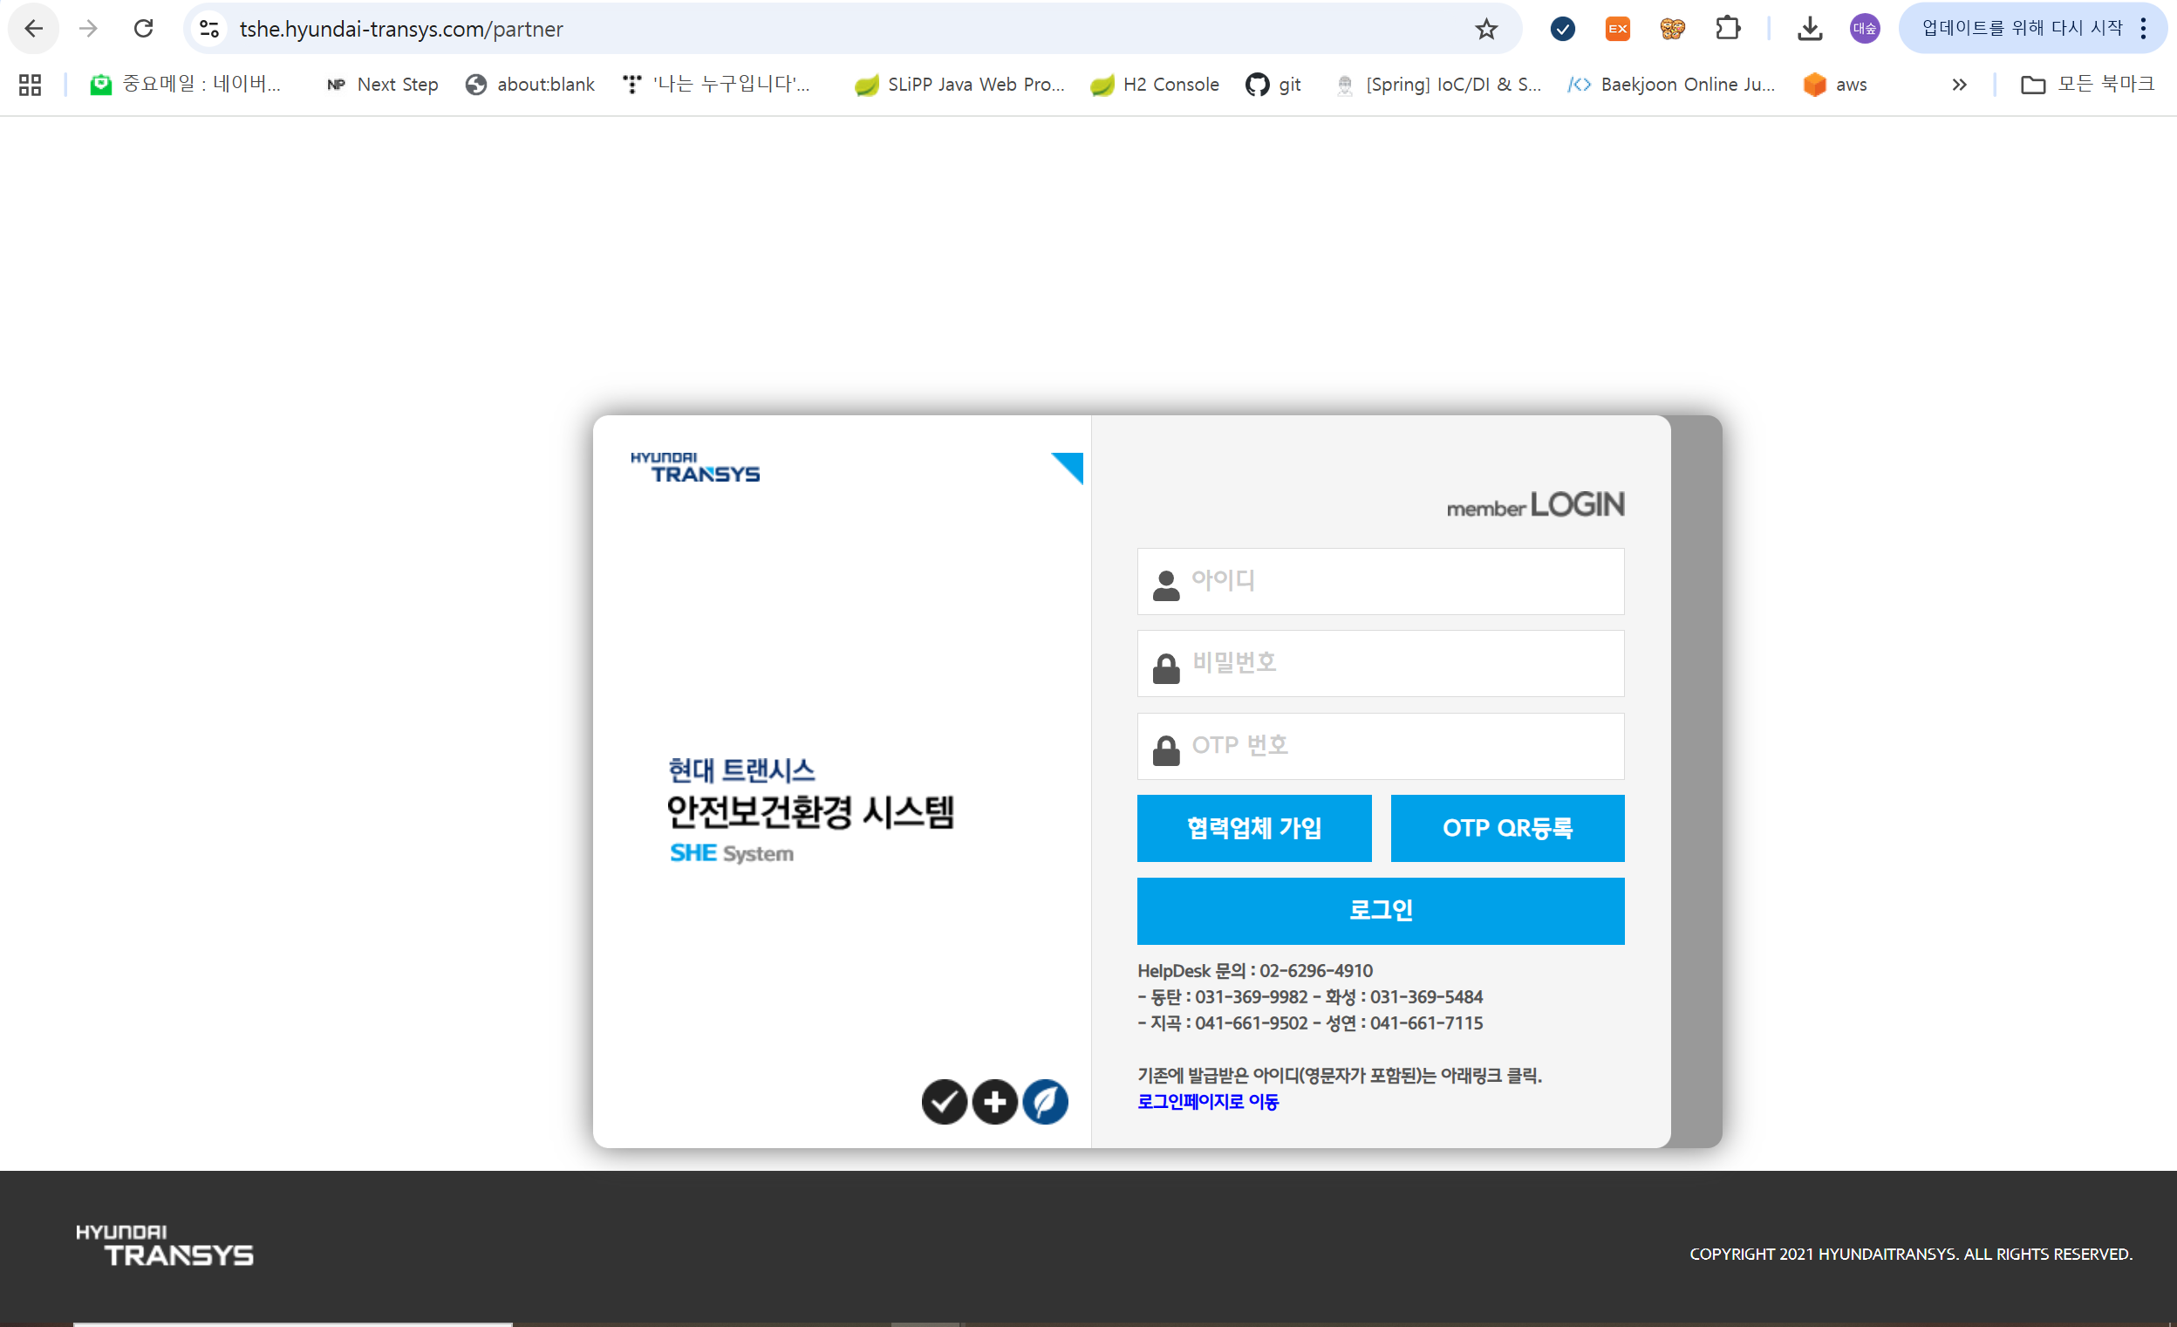
Footer 문구 김대숲 생각중. 로그인 페이지 외 모든 페이지 Footer 집어 넣을 예정
NESICS 로그인 페이지
➊
➌
앤이에스솔루션
통합관제시스템
NESICS
이메일
정적페이지
➋
비밀번호
➋
로그인
HelpDesk 문의: 032-710-7079
➌
이메일, 비밀번호 입력후 로그인 버튼 클릭 가능
HelpDesk 문의는 클릭XXXXX
➊
현대트랜시스(TSHE) 로그인 페이지 예시

Slide 4
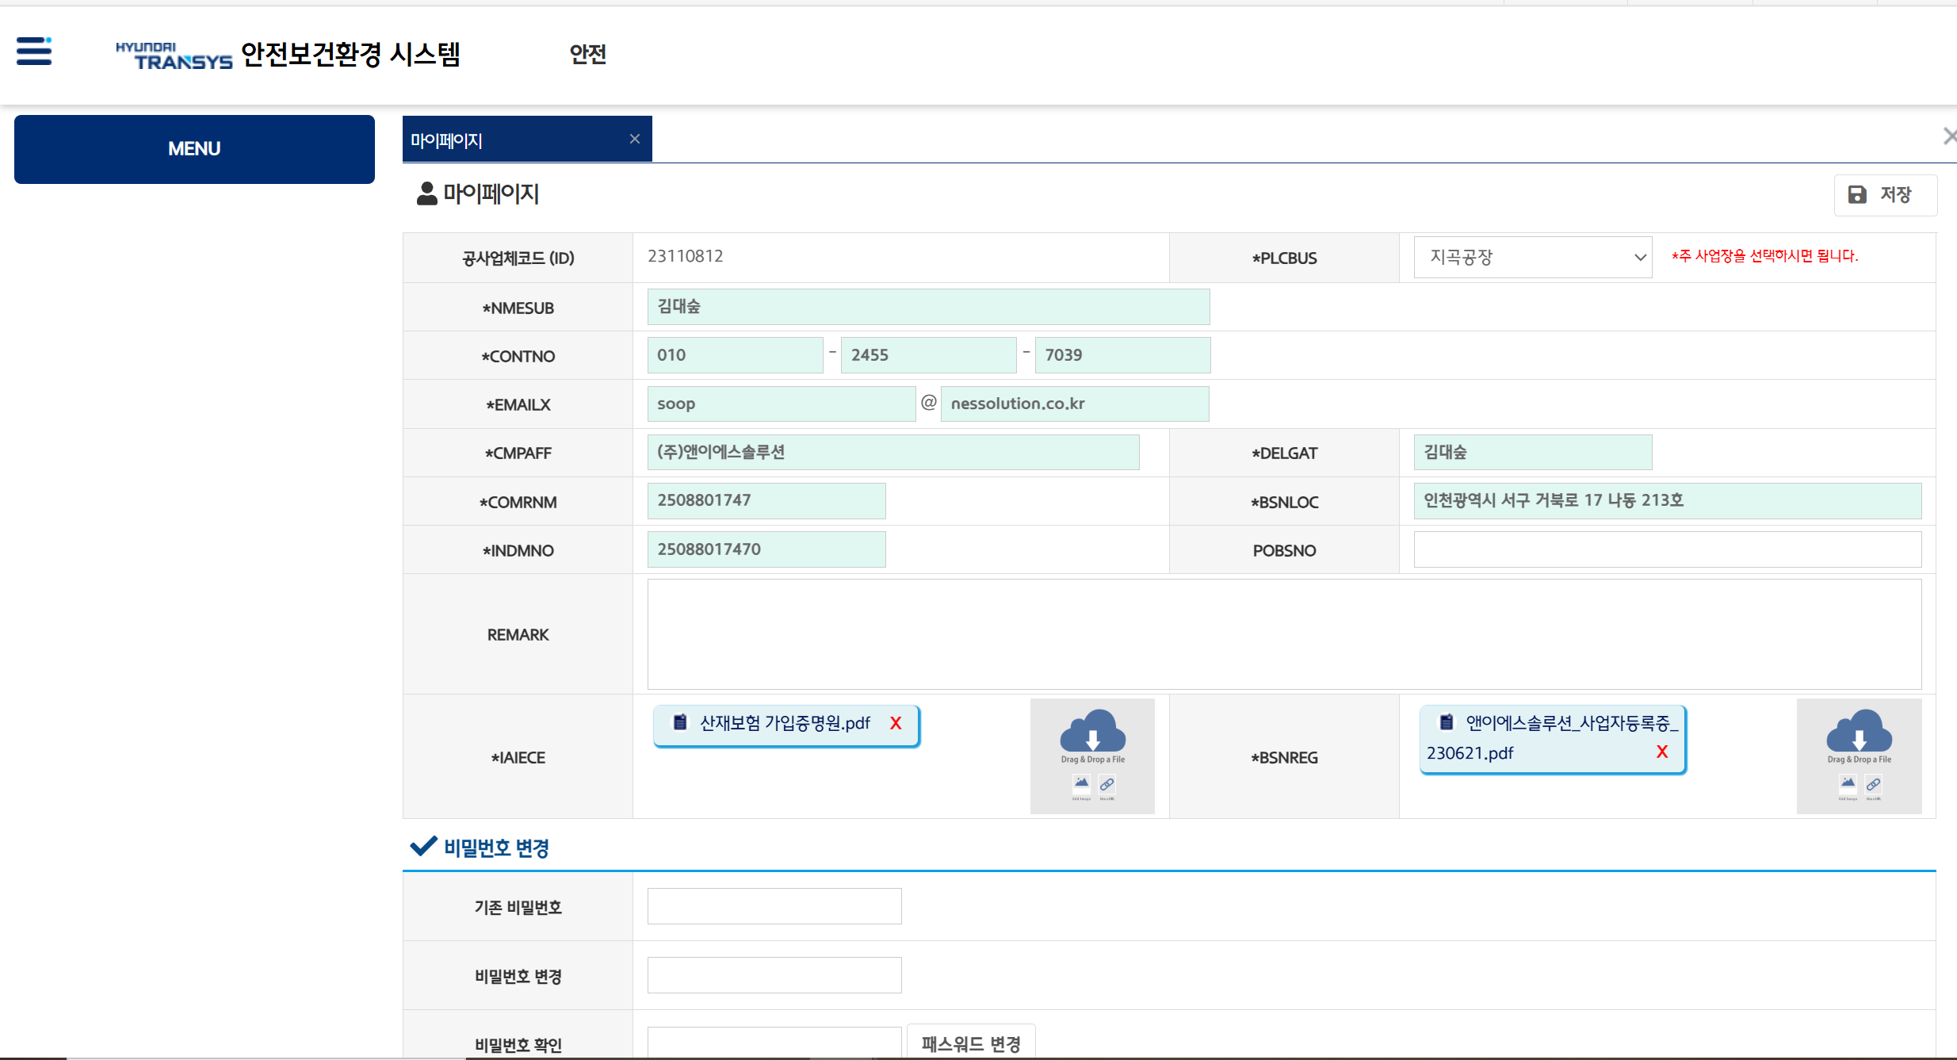
NESICS 마이페이지
마이페이지
- 공사업체코드는 지정해주는 것이므로 변경 안됨
- 나머지 담당자, 전화번호, 이메일, 업체명은 변경 가능
사업장은 여러군데 있으므로 선택 가능
저장 누르면 저장과 팝업창(저장완료)
통합관제시스템
Device
➊
홈 | 로그아웃 | 마이페이지
➊
마이페이지
공사업체코드(ID)
담당자
전화번호
이메일
업체명
사업장
➋
저장
비밀번호 변경
기존 비밀번호
변경할 비밀번호
➋
비밀번호 확인
비밀번호 변경
기존 비밀번호 및 비밀번호 변경, 확인이 다르다면 팝업창 (비밀번호가 틀립니다)
변경 버튼 누르면 변경완료 팝업창
변경
현대트랜시스(TSHE) 마이 페이지 예시

Slide 5


➌
`
음…. 뭐 넣을까여? 걍 사진 넣을까?
통합관제시스템
Device
홈 | 로그아웃 | 마이페이지
➊
`
➊
➋
공지사항
- 김대숲 확인후 공지사항 추가할 예정
➌
헤더는 로그인 후 메인페이지 이후 계속 붙어 있는걸루
Device 클릭시 디바이스 리스트로 이동
➋
공지사항
주요 공지사항입니다. 2025.09.03
홈페이지 오픈 2025.08.31

Slide 6
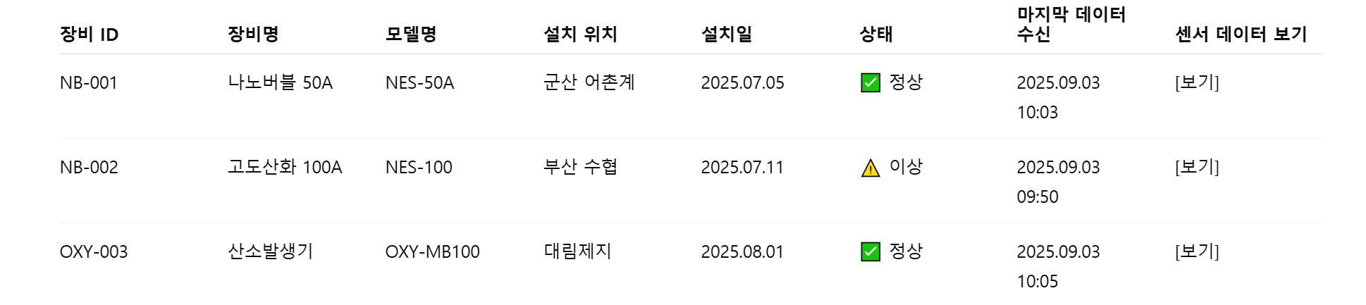
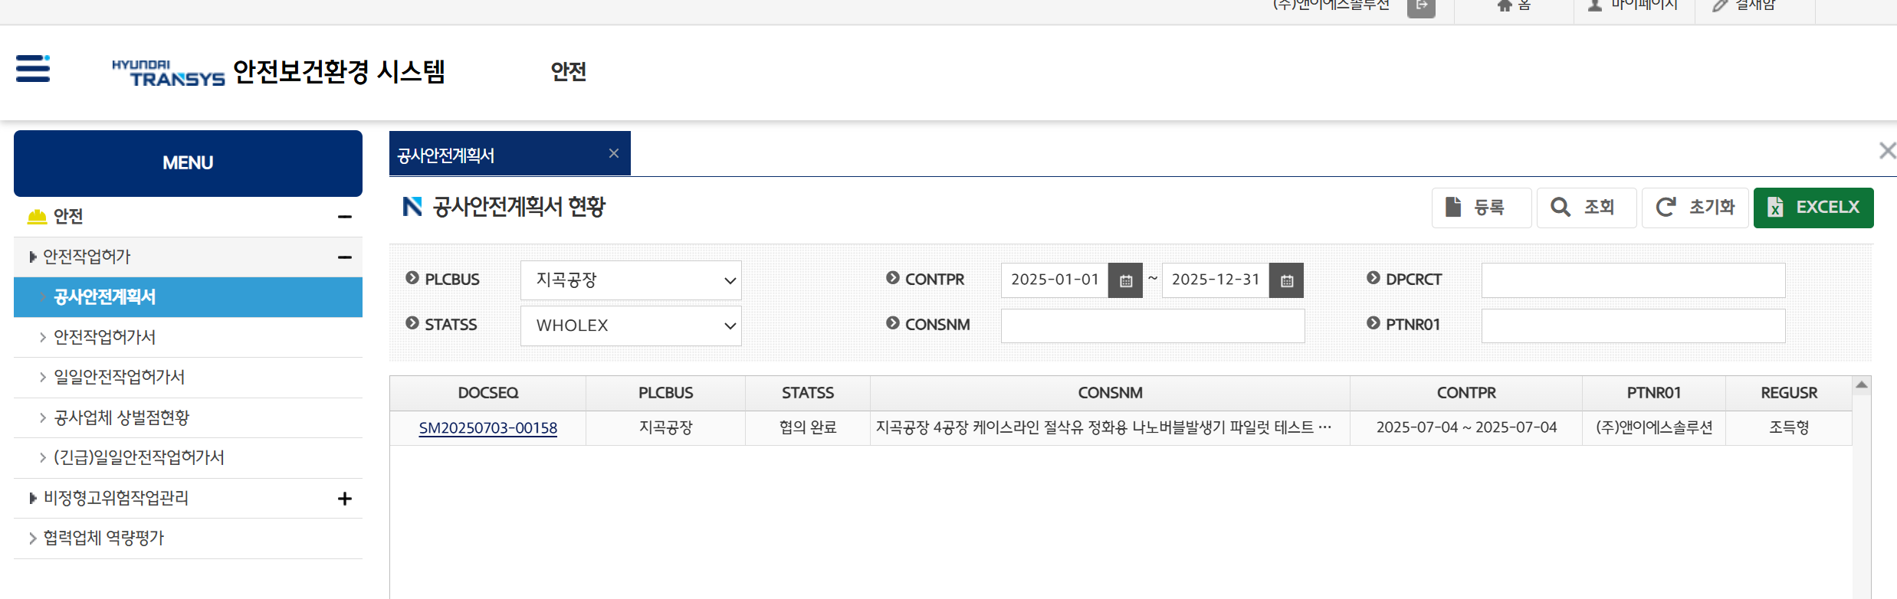
`
등록을 클릭시 등록페이지로 이동
통합관제시스템
Device
홈 | 로그아웃 | 마이페이지
➊
Device 리스트
➊
➋
➌
등록
조회
EXCEL
설치위치
설치기간
엑셀 시간별
설치위치, 설치기간 등등 체크 후 조회 클릭하면 해당 업체의 Device 리스트 조회 가능
➍
➋
➌
설치위치, 설치기간 등을 설정 후 EXCEL을 클릭하면 해당 기간 엑셀 다운로드 가능
NESICS Device 리스트
➍
보기 클릭시 센서 해당 장비 원격모니터링 및 제어 페이지로 이동
현대트랜시스 등록 예시

Slide 7
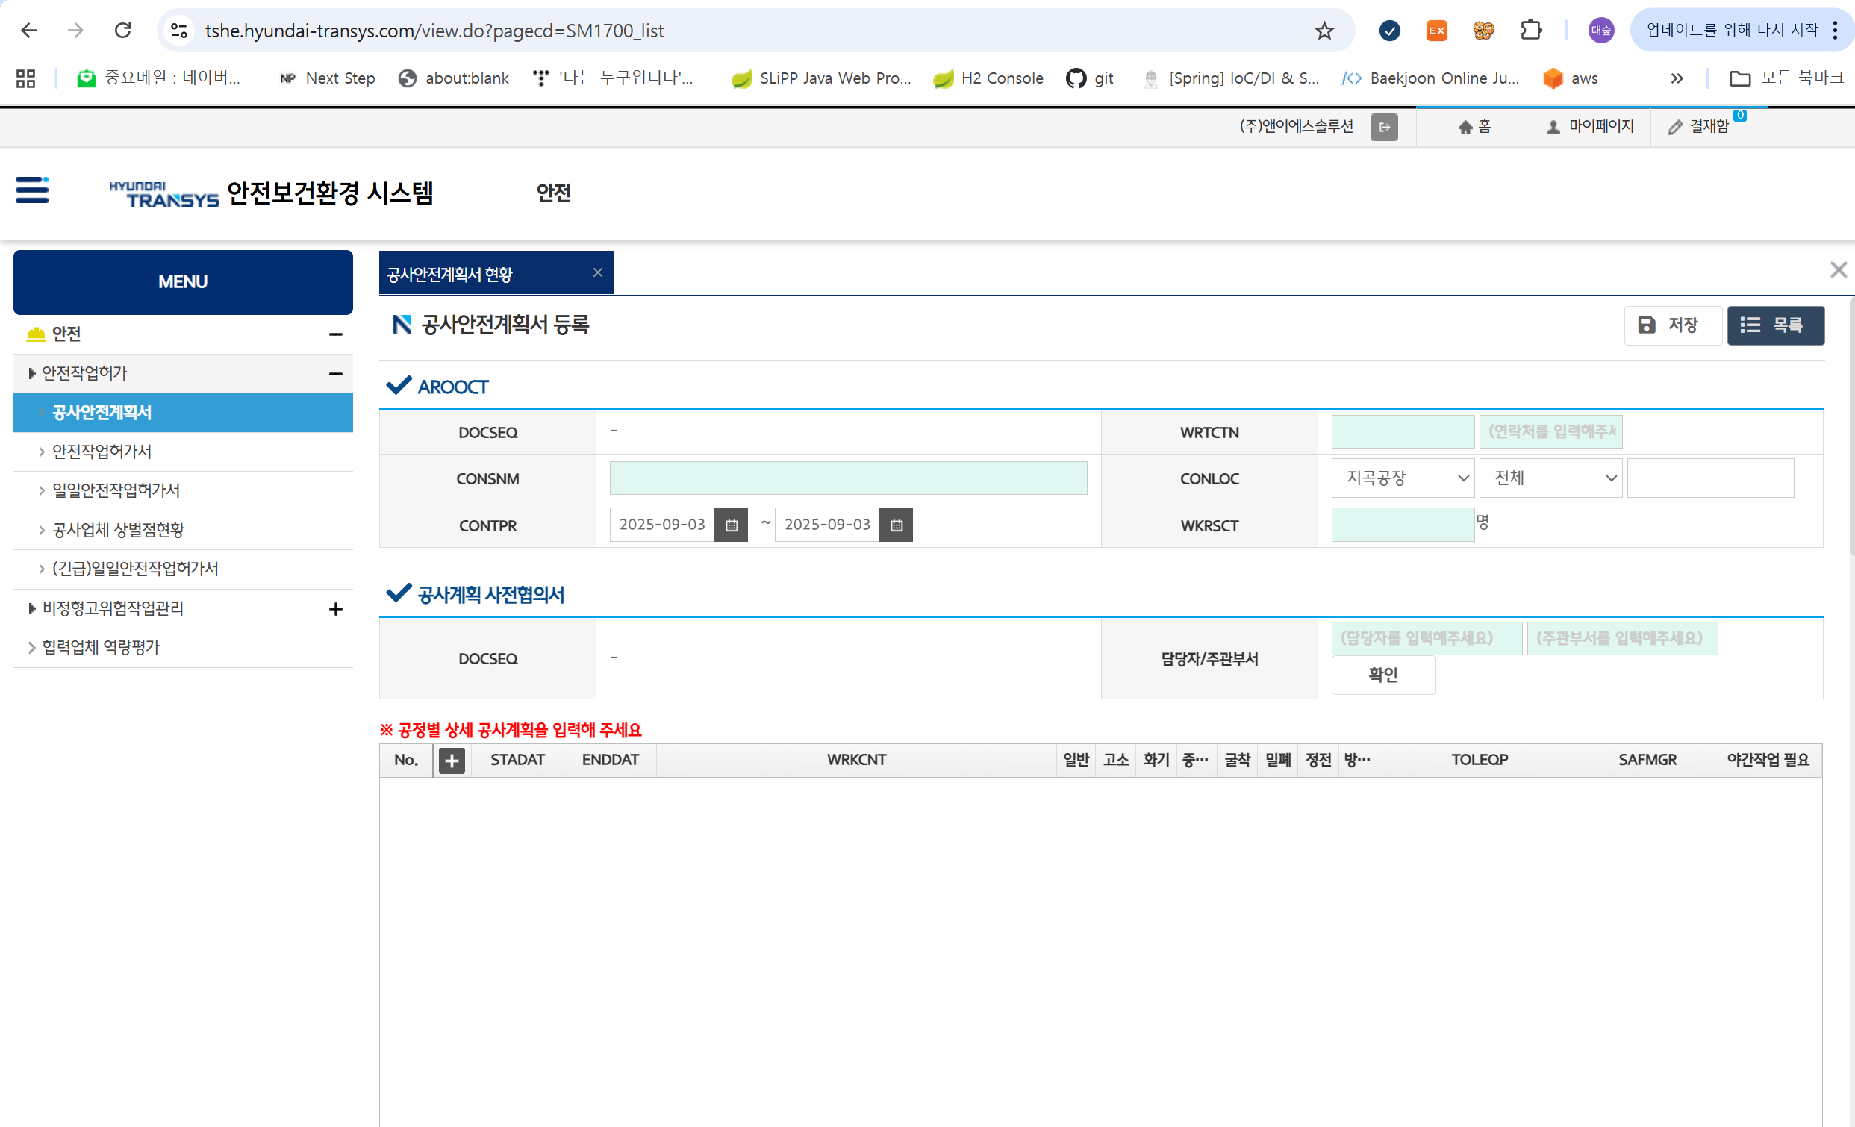
`
장비 시리얼넘버, 모델명, 장비명, 등 작성후 저장하면 팝업창(저장완료) 뜸
통합관제시스템
Device
홈 | 로그아웃 | 마이페이지
➊
➊
➋
Device 등록
저장
목록
장비(ID)
모델명
공지사항
장비명
설치일
목록 클릭시 Device 리스트로 이동
업체코드
설치위치
➋
NESICS Device 등록
현대트랜시스 등록 예시

Slide 8
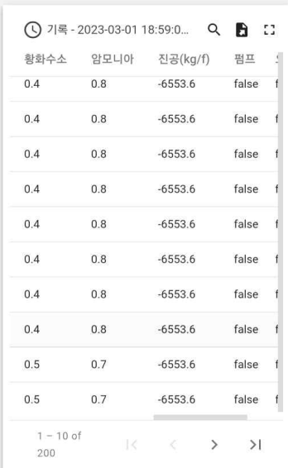


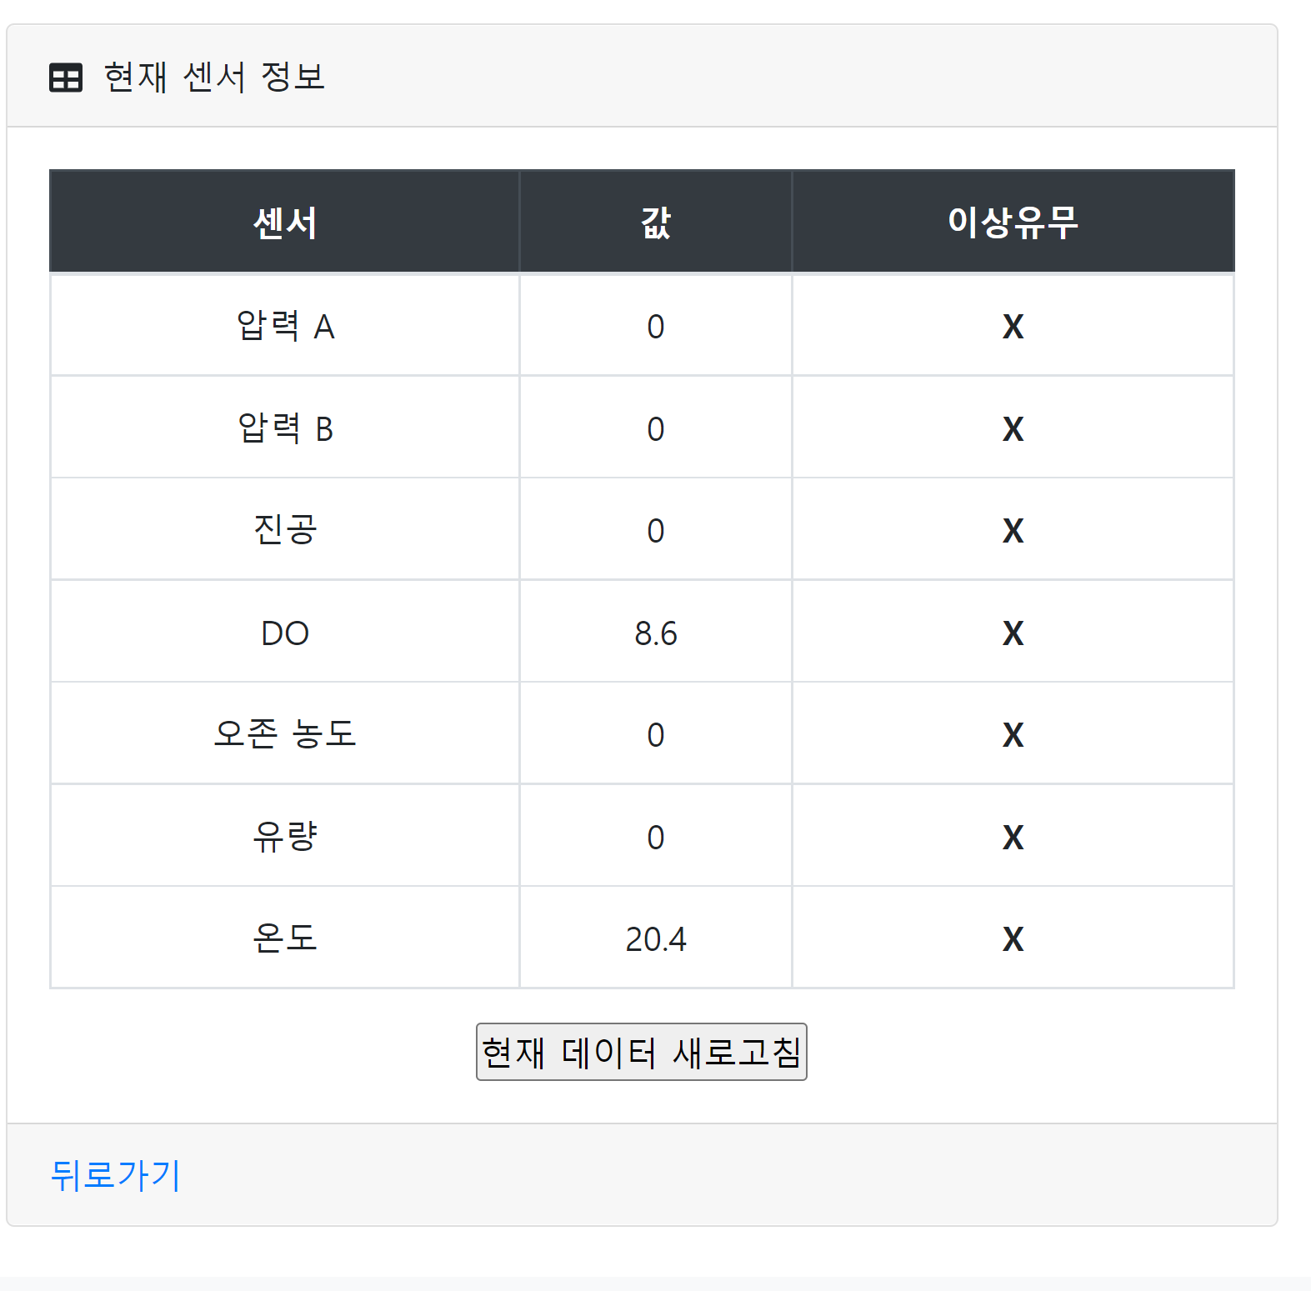
`
장비 시리얼넘버, 모델명, 장비명, 등 작성후 저장하면 팝업창(저장완료) 뜸
`
통합관제시스템
Device
홈 | 로그아웃 | 마이페이지
➊
Device 상세보기
목록 클릭시 Device 리스트로 이동
➊
NANO BUBBLE
Ozone Generator
➋
➋
NESICS Device 등록

Slide 9
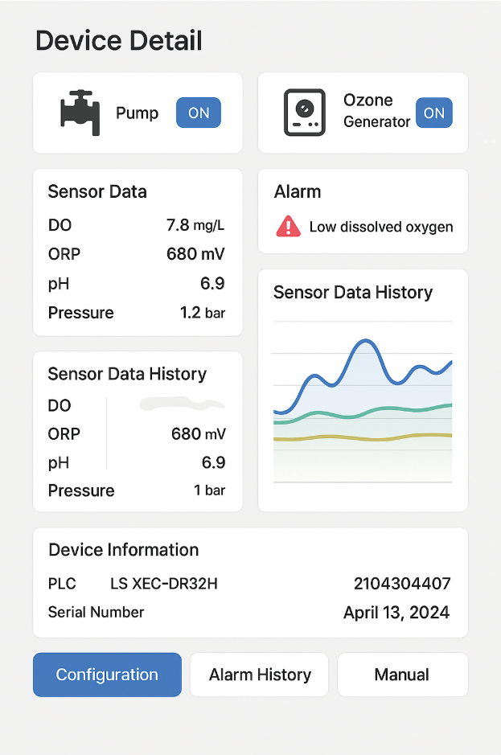
장비 시리얼넘버, 모델명, 장비명, 등 작성후 저장하면 팝업창(저장완료) 뜸
➊
목록 클릭시 Device 리스트로 이동
➋

